Slide 1

CHÀO MỪNG CÁC EM LỚP 2A2
ĐẾN TIẾT HỌC HÔM NAY
GV thực hiện : Nguyễn Thị Mỵ

Slide 2
KHỞI ĐỘNG

Slide 3


Trò chơi: Ong Tìm Chữ
Điền ch hay tr vào chỗ chấm để hoàn thành các câu thành ngữ, tục ngữ.

Slide 4

Câu 1:
Công …a như núi Thái Sơn.
a. ch
b. tr
a. ch
!!!!!!!!!!!!!

Slide 5
Câu 2
… e già măng mọc?
a. ch
b. tr
b. tr
!!!!!!!!!!!!!

Slide 6
Câu 3
…ia ngọt sẻ bùi.
a. tr
b. ch
b. ch
!!!!!!!!!!!!!

Slide 7
Câu 4
Cha ...uyền con nối?
a. ch
b. tr
!!!!!!!!!!!!!
b. tr

Slide 8
Câu 5
… ên thuận dưới hòa.
a. tr
b. ch
!!!!!!!!!!!!!
a. tr

Slide 9
Thứ Ba ngày 14 tháng 10 năm 2025
Tiếng Việt
Bài 12: Viết: Cái trống trường em.
( tiết 3)

Slide 10
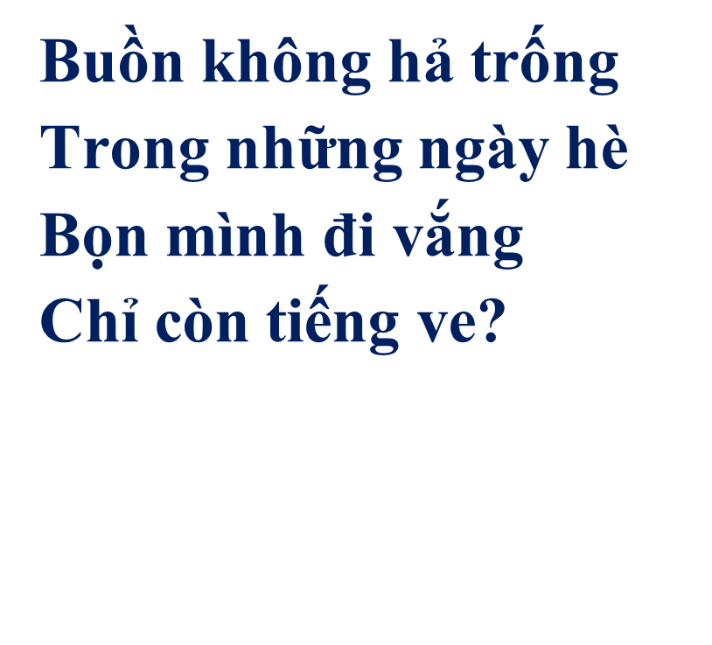
1.
Cái trống trường em
Nghe – viết
Cái trống lặng im
Nghiêng đầu trên giá
Chắc thấy chúng em
Nó mừng vui quá!
Kìa trống đang gọi:
Tùng! Tùng! Tùng! Tùng!
(Thanh Hào)

Slide 11


lặng im
trống
Nghiêng
trên giá

Slide 12
Viết bài

Slide 13
Bài tập chính tả

Slide 14



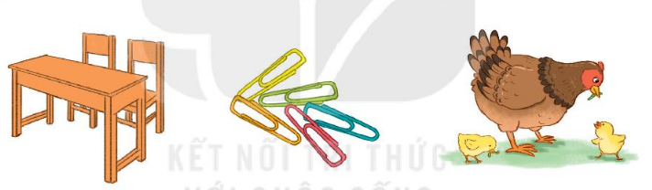







2.
Dựa vào tranh, viết từ ngữ có tiếng bắt đầu bằng g hoặc gh
Cái ghế
Kẹp ghim
Gà mẹ, gà con

Slide 15
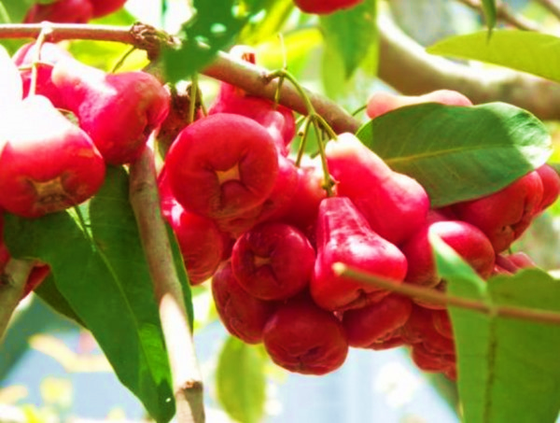
3.
Chọn a hoặc b
a. Chọn x hoặc s thay cho ô vuông
Giữa đám lá mượt xanh
Treo từng chùm chuông nhỏ
Trắng xanh và hồng đỏ
Bừng sáng cả vườn quê.
Là quả roi
(Là quả gì?)

Slide 16
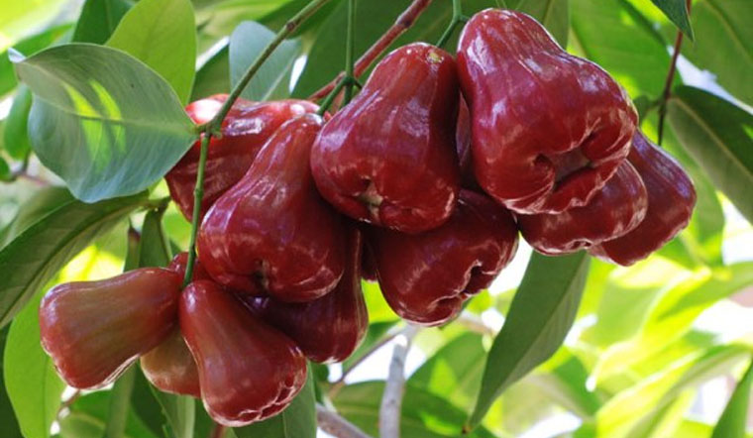
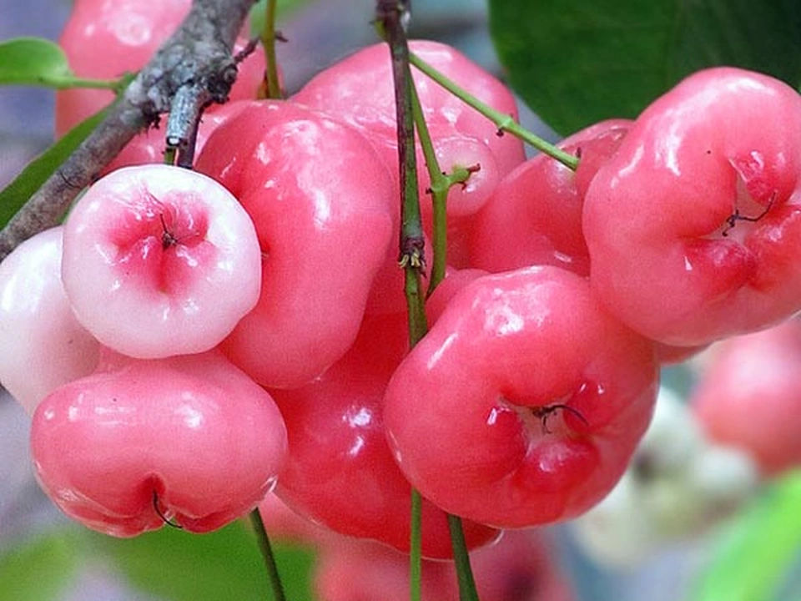
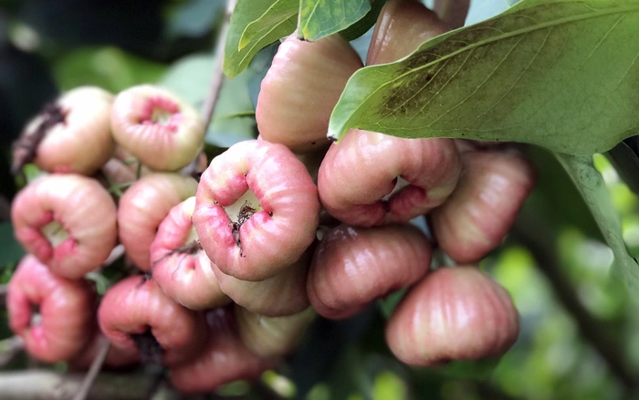
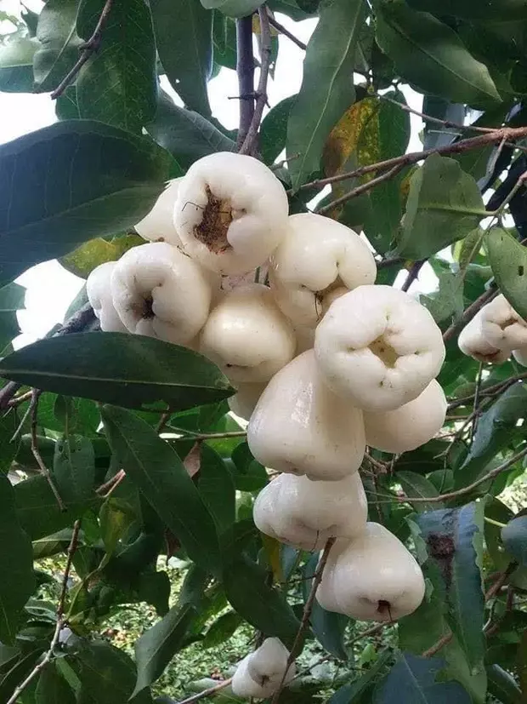
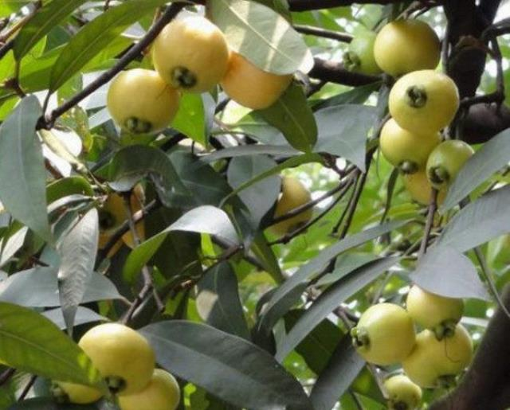
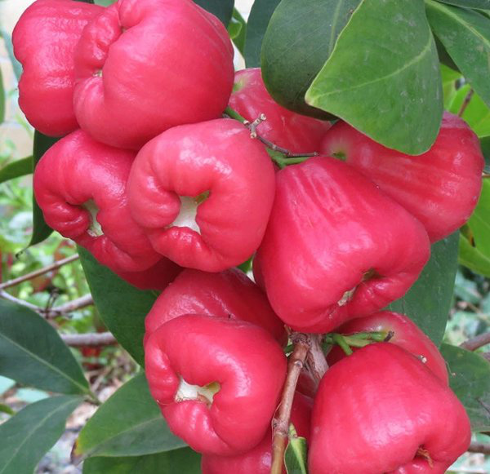

Slide 17

Cầu gì không bắc ngang sông
Không trèo qua suối mà chồng lên mây.
(Là gì?)
Là cầu vồng

Slide 18
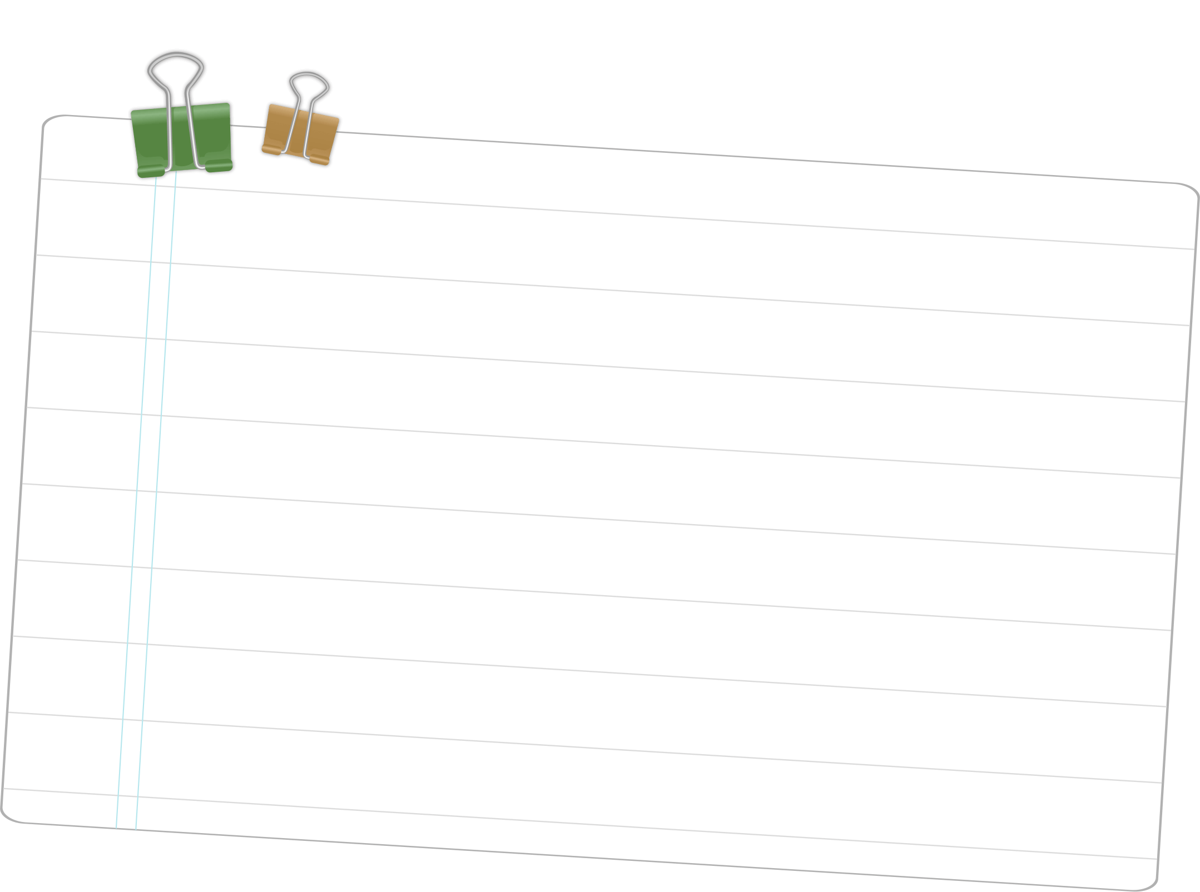
Cầu vồng
Mưa rào vừa tạnh,
Có cái cầu vồng
Ai vẽ cong cong
Tô màu rực rỡ:
Tím, xanh, vàng, đỏ,…
Ồ! Hai cái cơ:
Cái rõ, cái mờ
Ai tài thế nhỉ?
Nhược Thủy

Slide 19
Cảm ơn quý thầy cô và các em học sinh!

